Slide 1
Πρωτοβουλία για την πρόληψη του καπνίσματος στους μαθητές γυμνασίου όλης της χώρας
2016

Slide 2
Σύνοψη δράσεων προγράμματος πρόληψης και ευαισθητοποίησης
Κεντρική φιλοσοφία του προγράμματος αποτέλεσε ο στόχος μέσω των δράσεων το μήνυμα για τις βλαβερές συνέπειες του καπνίσματος να φθάσει σε πολύ μεγαλύτερα ποσοστά του πληθυσμού στόχου από αυτά που φθάνει μια κλασσική διαφημιστική καμπάνια ή μια καμπάνια ενημέρωσης. Στο πλαίσιο αυτό αναπτύχθηκαν οι εξής δράσεις :
Κινητοποίηση και ευαισθητοποίηση 1.267 διευθυντών γυμνασίων για δράσεις πρόληψης στα σχολεία.
Συμμετοχή και ευαισθητοποίηση περίπου 3.000 χιλιάδων καθηγητών και καθηγητριών οι οποίοι υποστήριξαν την συμμετοχή περίπου 2.851 τμημάτων στο πρόγραμμα.
Συμμετοχή 55.000 μαθητών, σε δράση διάρκειας μιας εκπαιδευτικής ώρας και ευαισθητοποίηση και επαφή με το υλικό της αντικαπνιστικής εκστρατείας που γίνεται στη χώρα τα τελευταία χρόνια.
Ενημέρωση 55.000 μαθητών για τις επιβλαβείς συνέπειες του καπνίσματος.
Τα παραπάνω εξασφαλίσθηκαν μέσω της οργάνωσης ώρας κατά του καπνίσματος όπου μετά την συμπλήρωση του ηλεκτρονικού ερωτηματολογίου, όλοι οι μαθητές μπήκαν σε ηλεκτρονική σελίδα και είδαν το οπτικοακουστικό υλικό με θέμα το κάπνισμα και τις βλαβερές του συνέπειες.

Slide 3
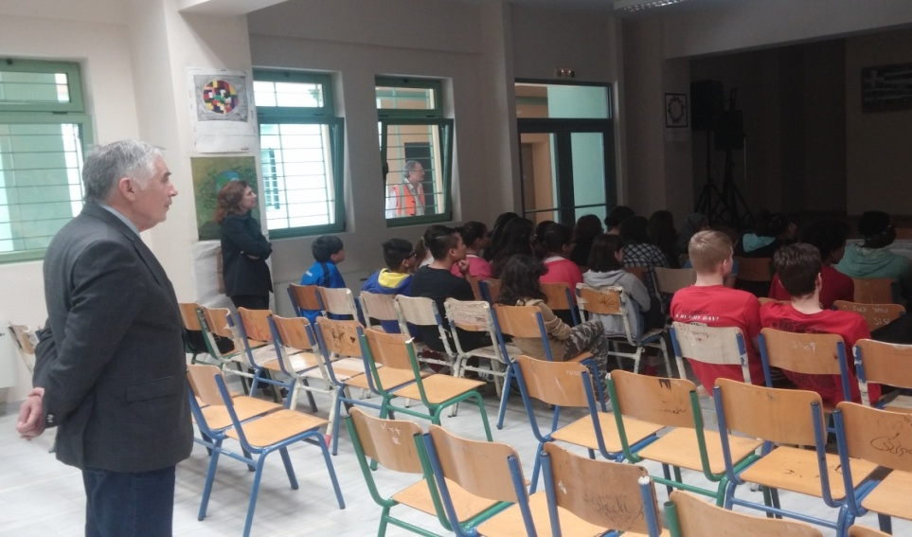
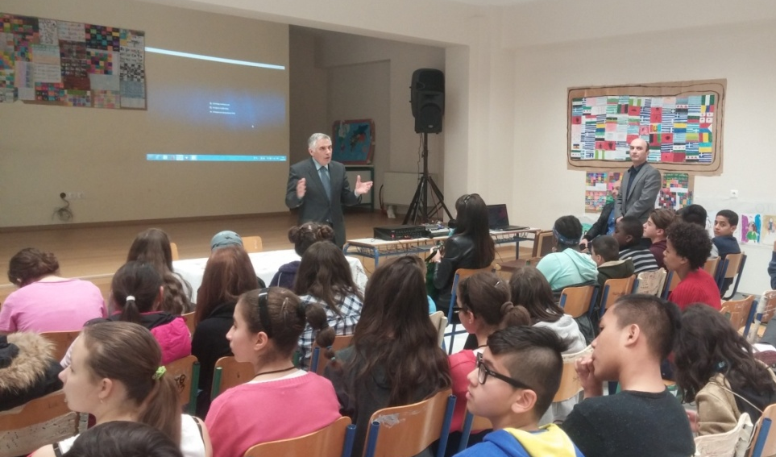
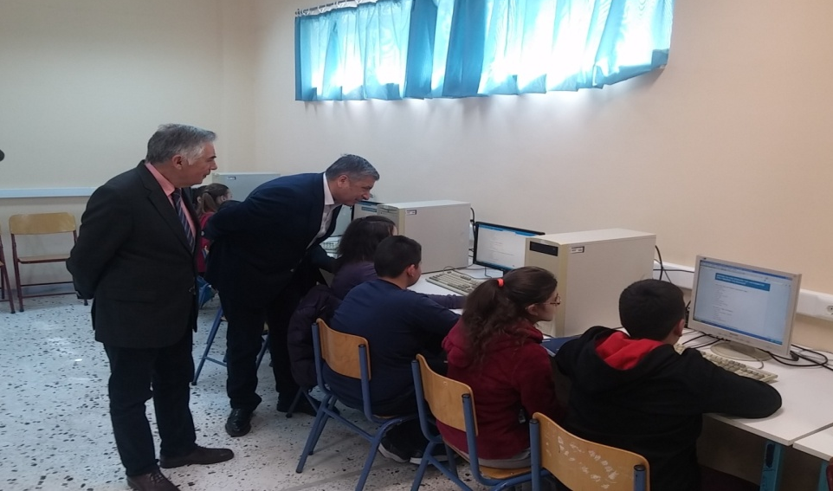
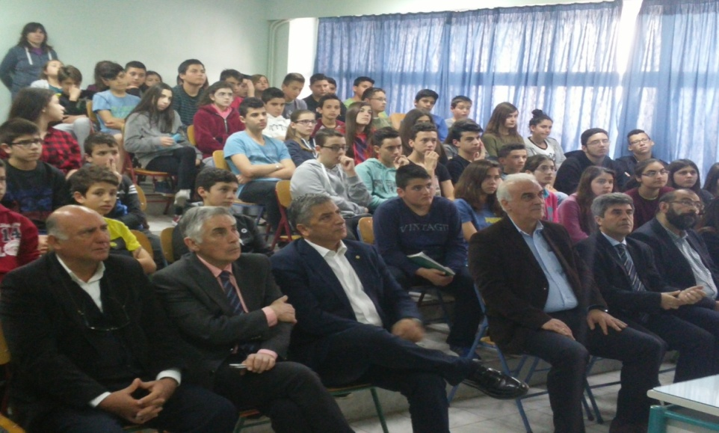
1 Εκπαιδευτική ώρα με θέμα το κάπνισμα σε 1.267 γυμνάσια και 2.851 τμήματα

Slide 4
Μεθοδολογία διεξαγωγής
Η έρευνα διεξήχθη σε 1.267 από τα 1.656 ημερήσια και εσπερινά δημόσια Γυμνάσια της χώρας την περίοδο Μάρτιος-Μάϊος 2016
Το ερωτηματολόγιο διανεμήθηκε ηλεκτρονικά μέσω εφαρμογής στο σχολικό ηλεκτρονικό δίκτυο my_school
Η έρευνα απαντήθηκε από τους μαθητές εθελοντικά στην αίθουσα πληροφορικής του σχολείου τους, αφού εξηγήθηκε η διαδικασία από τον καθηγητή πληροφορικής και χωρίς την παρουσία καθηγητών κατά την συμπλήρωση των ερωτηματολογίων.
Στο ερωτηματολόγιο απάντησαν 53.842 μαθητές ημερήσιων και εσπερινών γυμνασίων της χώρας. Μετά τον έλεγχο πληρότητας των ερωτηματολογίων και τον έλεγχο αξιοπιστίας μέσω του στατιστικού πακέτου SPSS έγινε η επεξεργασία βάσει 51.084 εγκύρων ερωτηματολογίων.

Slide 5
Ενότητα 2
Η εμπειρία της 1^{ης} δοκιμής

Slide 6
Έχεις ποτέ δοκιμάσει να καπνίσεις εισπνέοντας έστω και μερικές ρουφηξιές καπνού;

Slide 7
ΔΟΚΙΜΑΣΑΝ ΠΡΟΪΟΝΤΑ ΚΑΠΝΟΥ : 16,7% ΣΤΟ ΣΥΝΟΛΟ ΤΩΝ ΜΑΘΗΤΩΝ Α΄& Β΄ΓΥΜΝΑΣΙΟΥ
Έχεις ποτέ δοκιμάσει να καπνίσεις εισπνέοντας έστω και μερικές ρουφηξιές καπνού;
ΔΟΚΙΜΑΣΑΝ ΑΝΑ ΦΥΛΟ
ΔΟΚΙΜΑΣΑΝ ΑΝΑ ΗΛΙΚΙΑ
ΔΟΚΙΜΑΣΑΝ ΑΝΑ ΤΑΞΗ

Slide 8
ΔΟΚΙΜΑΣΑΝ ΠΡΟΪΟΝΤΑ ΚΑΠΝΟΥ : 16,7% ΣΤΟ ΣΥΝΟΛΟ ΤΩΝ ΜΑΘΗΤΩΝ Α΄& Β΄ΓΥΜΝΑΣΙΟΥ
ανάλογα με το αν καπνίζουν οι γονείς;
ανάλογα με το αν καπνίζουν τα αδέρφια;
ανάλογα με το αν καπνίζουν οι φίλοι;
ανάλογα με το αν καπνίζουν οι γονείς μέσα στο σπίτι;
ανάλογα με το εβδομαδιαίο χαρτζιλίκι;

Slide 9
Ποιος λόγος σε ώθησε να δοκιμάσεις;
ΒΑΣΗ : ΟΣΟΙ ΕΧΟΥΝ ΔΟΚΙΜΑΣΕΙ (16,7%)

Slide 10
ΕΝΕΡΓΟΙ ΚΑΠΝΙΣΤΕΣ
Κάπνισαν προϊόντα καπνού έστω 1 ημέρα τις τελευταίες 30 ημέρες (WHO)

Slide 11
Σου αρέσει να καπνίζεις:
ΒΑΣΗ : ΕΝΕΡΓΟΙ ΚΑΠΝΙΣΤΕΣ (9,2%)

Slide 12
Νομίζεις ότι θα μπορούσες να κόψεις το τσιγάρο αν ήθελες;
ΒΑΣΗ : ΕΝΕΡΓΟΙ ΚΑΠΝΙΣΤΕΣ (9,2%)

Slide 13
Νομίζεις ότι οι γονείς σου ξέρουν ότι καπνίζεις;
ΒΑΣΗ : ΕΝΕΡΓΟΙ ΚΑΠΝΙΣΤΕΣ (9,2%)

Slide 14
Κατά τη διάρκεια των τελευταίων 30 ημερών, είδες κάποιον να καπνίζει μέσα στο σχολικό κτήριο ή έξω από αυτό;

Slide 15
Νομίζεις ότι ο καπνός από το κάπνισμα άλλων ανθρώπων είναι επιβλαβής για εσένα;
Μάλλον ναι & Σίγουρα ναι
87,5 %
Σίγουρα όχι & Μάλλον όχι
12,5 %

Slide 16
Νομίζεις ότι είναι σωστό να εισπνέουμε τον καπνό των άλλων στους κλειστούς δημόσιους χώρους;

Slide 17
Οι γονείς σου καπνίζουν;

